Slide 1
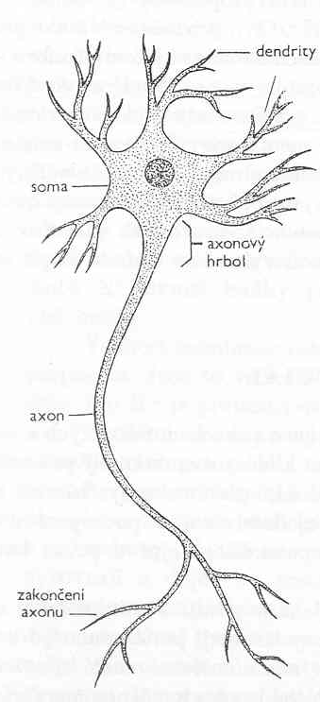
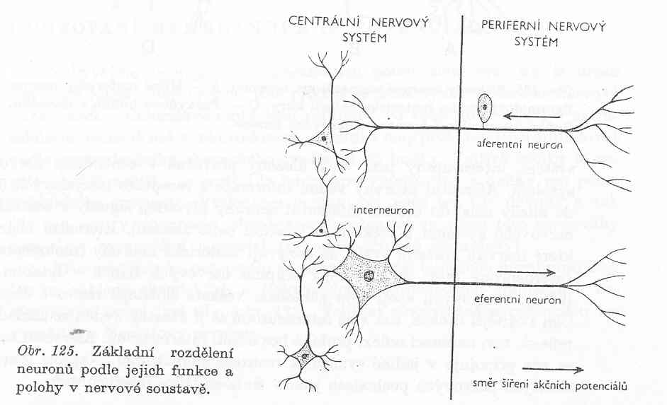
NERVOVÁ (vzrušivá) regulace
Základní článek nervové soustavy – nervová buňka – neuron
Vlastní činnost nervové soustavy – kombinace dvou mechanismů:
a) elektrický
b) sekreční
Nervové systémy –
necentralizované – difúzní (síť buněk po těle) x centralizované
Neuron – 1. dendrity – krátké výběžky neuronu
2. buněčné tělo (soma) – jádro s cytoplazmou. Na povrchové membráně (dendrosomatická membrána) a dendritech četná synaptická spojení s jinými neurony
3. axon – nervové vlákno – neurit – vedení vzruchu – vodivá složka, většinou jeden. Cytoplazma, buněčná membrána, často obaly gliové (myelinové pochvy).
iniciální segment – připojení axonu k buněčnému tělu
nervová zakončení (telodendrie) – výstupní úsek, uvolňování mediátorů
c) kolaterály – boční výběžky s axonovým charakterem
Aferentní (vzestupné) neurony – informace z čidel (receptorů)
Eferentní (sestupné) neurony – z CNS k efektorům
Interneurony (asociační n.) – převážně v CNS.
Tvarová rozmanitost neuronů

Slide 2
Na⁺(K⁺)
▲K⁺
▼K⁺
Membránový potenciál
Vlastnost většiny buněk - uvnitř K⁺, málo Na⁺. Vlastnosti buněčných membrán – selektivní propustnost (semipermeabilní, polopropustná) –
dobrá propustnost pro K⁺, Cl⁻, slabá pro Na⁺, žádná pro ATP, ADP, bílkoviny, ...).
Klidový membránový potenciál
K⁺ uvnitř více, podle koncentračního gradientu ven, ale žádné anionty s ním → jejich převaha na vnitřní straně membrány → elektrický potenciál –
70 mV.
Akční potenciál
krátkodobá výrazná změna membránového potenciálu
(během x milisekund z -70 mV až na +30mV)
hrotový potenciál, hrot (spike)
označení vzruch (impuls).

Slide 3
Vysvětlení:
Iontová hypotéza:
fáze: propustnost membrán se zvyšuje pro Na+ – tzv. depolarizace (1 ms)
2. fáze: změna propustnosti ve prospěch K+ – difúze K+ ven (repolarizace) –
klidová hodnota (< 1 ms)
Na-K pumpa zajišťuje návrat ke koncentračnímu gradientu
Refrakterní perioda – v ní prahový podnět
nevyvolá akční potenciál (10 ms).
Akční potenciál buď vznikne v plném rozsahu,
nebo vůbec ne –
zákon vše nebo nic.

Slide 4
Vznik akčního potenciálu může být signálem, který se dál šíří po nervovém nebo svalovém vlákně.
Dva aspekty:
1. pohyb iontů napříč membránou
2. pohyb iontů podél membrány
Změny v potenciálu napříč membránou způsobují depolarizaci sousedních úseků membrány až k prahové hodnotě. Depolarizace sousedních úseků je zapříčiněna tokem iontů podél membrány. Při prahových podnětech mají sousední úseky membrány opačný náboj oproti místu s vrcholem akčního potenciálu a nastává největší tok iontů podél membrány (největší rozdíl potenciálů). Pohyb +kationtů způsobuje snížení polarity membrány v sousedních místech. Když je snížení polarity rovno prahovým hodnotám potenciálu, začne depolarizovaná membrána vytvářet svůj vlastní akční potenciál a děj se opakuje v dalších úsecích.

Slide 5
Nervové vlákno může vést akční potenciál na obě strany, ale axony jen v jednom směru (stimulace v recepčním poli). Zpět nelze kvůli refrakterní periodě. Svalové vlákno – šíření na obě strany (od spoje s nervovým vláknem).
Rychlost šíření závisí na primární vzdálenosti šíření (průniku) depolarizovaného proudu.
Zvětšení toku proudu se dosahuje zmenšením
odporu = zvětšení vnitřního objemu vlákna.
Rychlost vedení několik m/s (3 – 5).
Myelinizace – tvorba myelinových obalů
kolem axonu malého Ø z lipoidního
myelinu (fosfolipidy).
Ranvierovy zářezy – místa přiblížení
dvou myelinových obalů.
Z izolačních vlastností myelinu → pohyb iontů
přes membránu pouze v oblasti Ranvierova zářezu.
Šíření saltatorní – skokem (obratlovci –
zrychlení šíření až na 120 m/s).
Akční potenciály – nervové signály.
Přenos různých druhů informací. Akční potenciál
– jediný neměnný signál jediná forma kódování: časové
uspořádání ve sledu akčních potenciálů = časové vzorce.

Slide 6
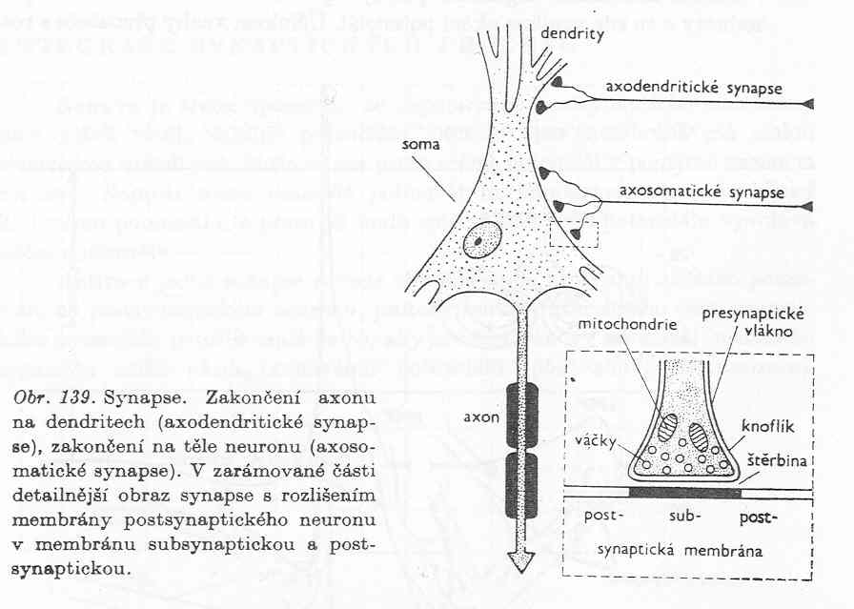
Synapse (přenosové spojení dvou neuronů):
presynaptická zakončení,
synaptická štěrbina (20 nm)
subsynaptická membrána
Neuron vedoucí akční potenciál k synapsi –
presynaptický (na konci se zduřeninou, knoflíkem),
od synapse – postsynaptický.
Membrána pod knoflíkem: subsynaptická,
vedle: postsynaptická.
Signál se přenáší pomocí přenašeče, mediátoru (chemické látky) z váčků v knoflíku – váže se na reaktivní místa na subsynaptické membráně – vzbudí nový elektrický signál. Subsynaptická aktivita je ukončena
a) chemickou přeměnou mediátoru na neúčinnou látku
b) uvolněním přenašeče z reaktivních míst
c) zpětnou reabsorpcí synaptickým knoflíkem
Podle účinku na postsynaptické neurony:
– synapse budivé (excitační) – zvyšují pravděpodobnost dosažení prahové hodnoty membránového potenciálu
– s. tlumivé (inhibiční) – snižují pravděpodobnost vzniku akčního potenciálu

Slide 7
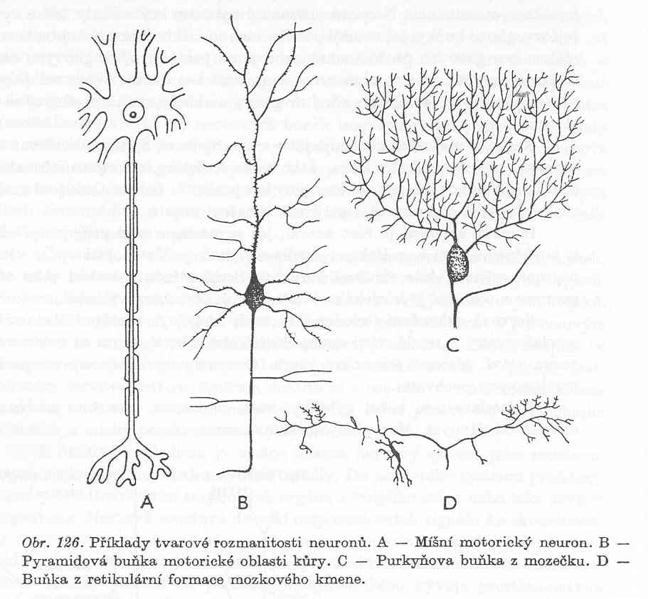
Depolarizace postsynaptické membrány nevyvolává vznik akčního potenciálu (malá elektrická dráždivost). Aktivace jedné synapse obvykle nevede ke vzniku akčního potenciálu. Proto nutné kombinované účinky mnoha synapsí (2 000 – 200 000). Axon vytváří s neuronem větší počet synaptických vstupů (2, u P.b. 250). Axonů k neuronu jde několik set. Aktivace více excitačních synapsí = sčítání postsynaptických potenciálů a zvyšování depolarizace: sumace:
sum. prostorová – současná aktivita více
synaptických spojů téhož neuronu.
sum. časová – opakovaná stimulace téže synapse.
Zvyšování účinnosti nervového přenosu – facilitace.
Přenašeče (mediátory, neurotransmitery) – několik typů
1. Acetylcholin - blokace: eserin (fyzostigmin) a další nervové jedy - OrganoFosfáty.
2. Monoaminy –
a) Katecholaminy – dopamin, noradrenalin a adrenalin.
b) Indolalkylaminy – nejdůležitější serotonin
3. Aminokyseliny – budivý glutamát, tlumivá kyselina γ-aminomáselná (GABA) a glycin.
Ovlivnění: strychnin – blok glycinových receptorů, pikrotoxin receptorů GABA. Tetanotoxin blokuje uvolňování inhibičního přenašeče.

Slide 8
Kromě chemického přenosu ještě elektrická cesta.
Místa dotyku axonů – septa (transversální) s přenosem elektrickou cestou. Rychlé (s mediátorem 0,3 ms, elektrická synapse – 0,05 ms).
Jiná stavba – zvětšení povrchu synapse.
Spoje "gap junction" – vzdálenost mezi buňkami 2 nm, kontakty: splývání cytoplazmy v kanálcích vedle sebe. Spojení mezi neurony.
Spoje "tight junction" – v místě kontaktu splynou povrchové membrány, vnitřní vrstvy zůstávají samostatné.

Slide 9
V CNS mnohonásobné propojení neuronů: připojení nervových zakončení stovek až tisíců dalších (konvergence – sbíhavost), naopak z axonu zakončení ke stovkám až tisícovkám jiných (divergence – rozbíhavost) (25 000 i více). Konvergence zajišťuje impulsy z mnoha dalších, divergence naopak vyvolává aktivitu v mnoha dalších.

Slide 10
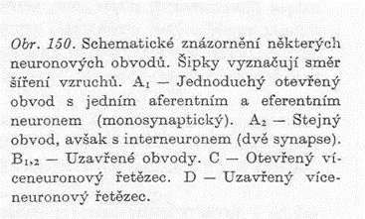
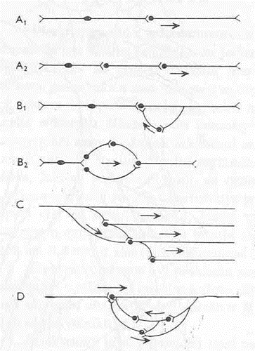
Spojení neuronů do nervových obvodů (otevřené x uzavřené).
Otevřené: sled neuronů, kde žádný není prostřednictvím axonu spojen s předchozím.
Uzavřené: je zpětné spojení s předcházejícími neurony.
Zpětná vazba - část výstupních signálů se vrací zpět pro ovlivňování a regulování další činnosti systému.
Negativní zpětná vazba - obrácený směr než počáteční aktivita.

Slide 11
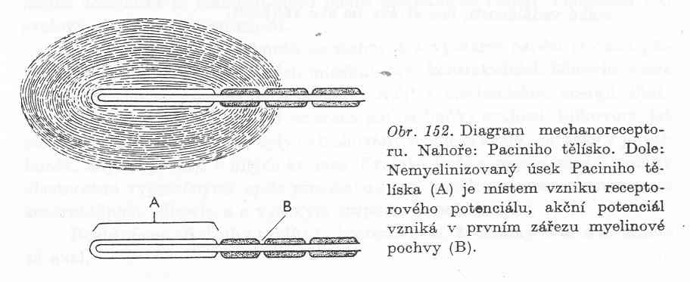
Příjem informací (z vnitřního i vnějšího prostředí) – receptory (smyslové nebo aferentní nervové buňky přeměňující energii z prostředí na změny v membránovém potenciálu).
Se zvětšující se intenzitou podnětu stoupá depolarizace → stupňovitá odpověď receptoru:
receptorový /generátorový/ potenciál.
Šíří se maximálně na vzdálenost 1 mm, pak se převádí na akční potenciály.
Adaptace je pokles frekvence akčních potenciálů v aferentním neuronu při neměnné velikosti energie podnětu (až zastavení tvorby akčních potenciálů). Nízká adaptace – receptory tahové (sval. vřeténka, receptory v oblouku aorty aj.), teploty, bolesti. Rychlá adaptace u receptorů dotyku (ohnutí vlasu – vzruchy pouze při pohybu) i taktilních (kůže bez chloupků).
Totožnost akčních potenciálů – rozlišení podnětů pomocí specifické citlivosti receptorů a specifičnosti aferentních drah. Není úplná, odpověď i na jiný signál (ale dosti silný).

Slide 12
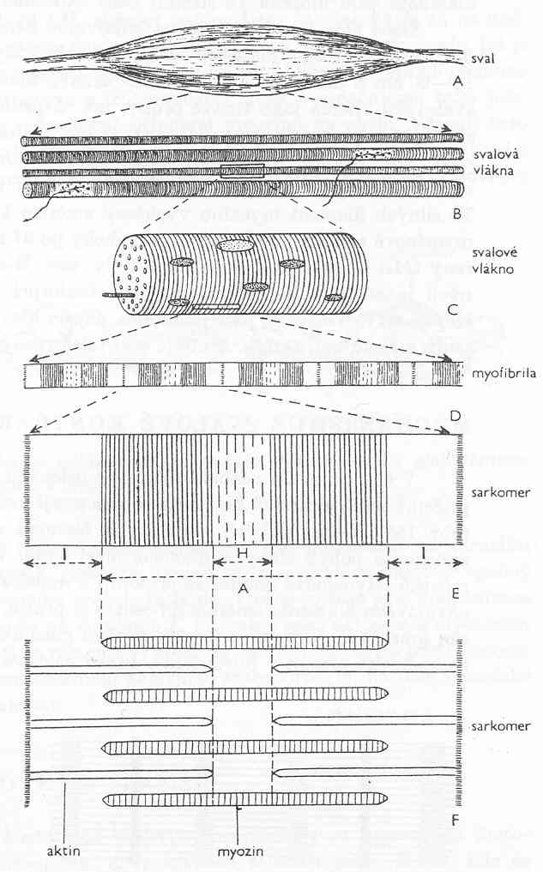
Fyziologie svalu
Vlastnosti:
- tvořit akční potenciál
- schopnost kontrakce (kontraktilní bílkoviny mění chemickou energii v mechanickou)
Kosterní sval
Sval (až 30 cm) –
svalové vlákno (d 30 cm, Ø až 100 μm), –
myofibrila (d 30 cm, Ø 1 – 2 μm)
ze sarkomer (d 2,5 μm).
Sarkomera
(Z-linie
se světlými aktinovými filamenty
se zasouvají mezi tmavá myozinová filamenta pomocí myozinových můstků) – příčné pruhování

Slide 13
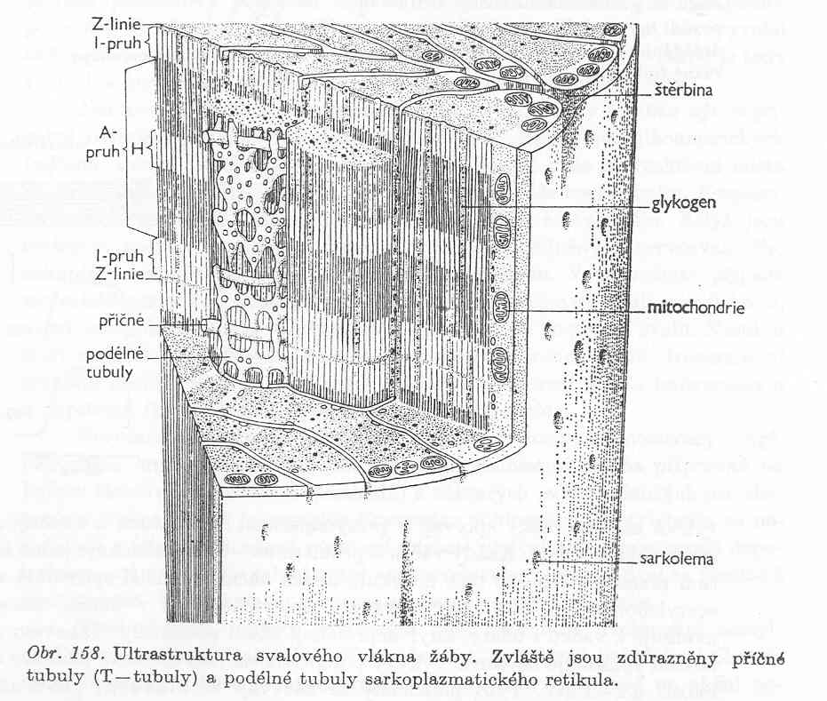
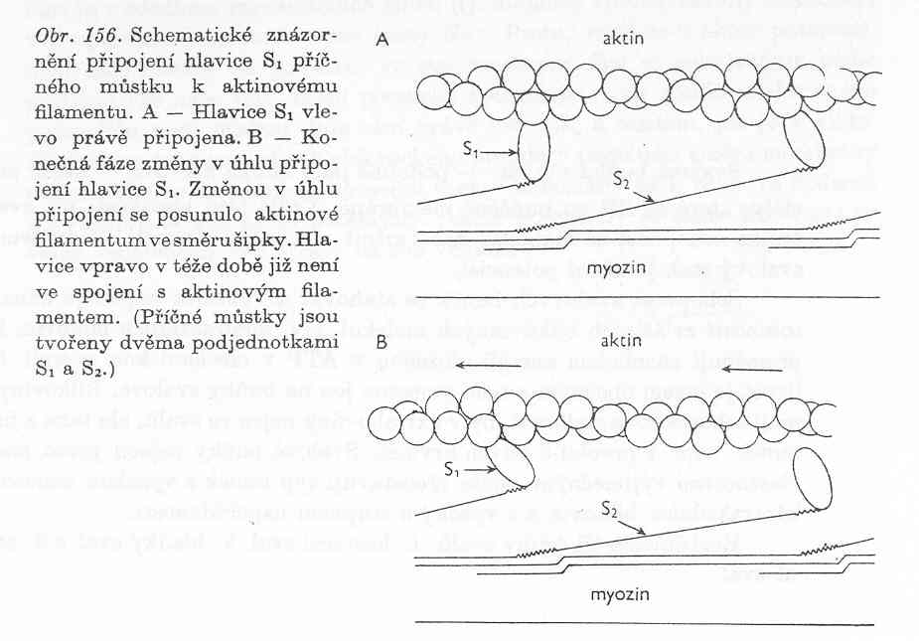
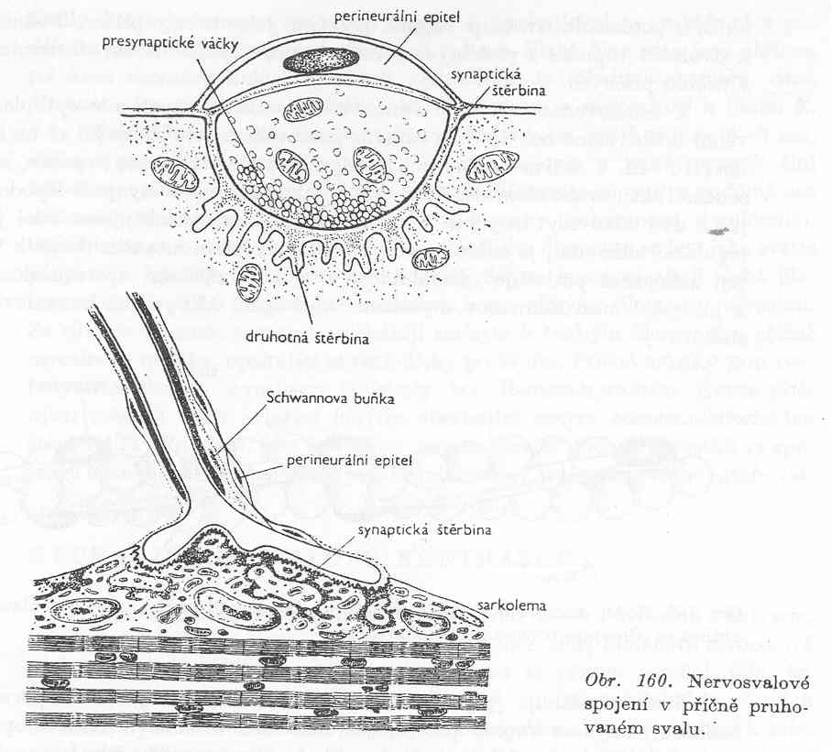
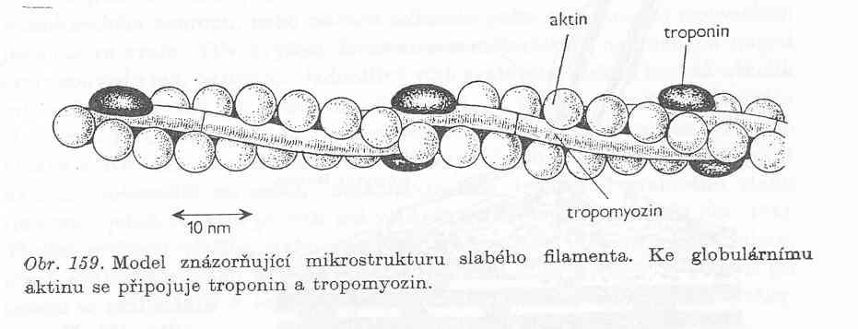
Povrchová membrána (sarkolema)
Sarkoplazmatické retikulum (podélné tubuly až váčky) a příčné tubuly (T-tubuly)
Ca²⁺ inhibuje troponin, který blokuje připojení hlavice myozinových můstků, hlavice mění úhel připojení
Nervosvalová (motorická) ploténka – větší synapse – acetylcholin (kurare blokuje reaktivní místa, OF inhibuje acetylcholinesterázu,
botulin blokuje uvolnění
acetylcholinu)
Motorická jednotka – rozvětvení axonu na vlákna

Slide 14
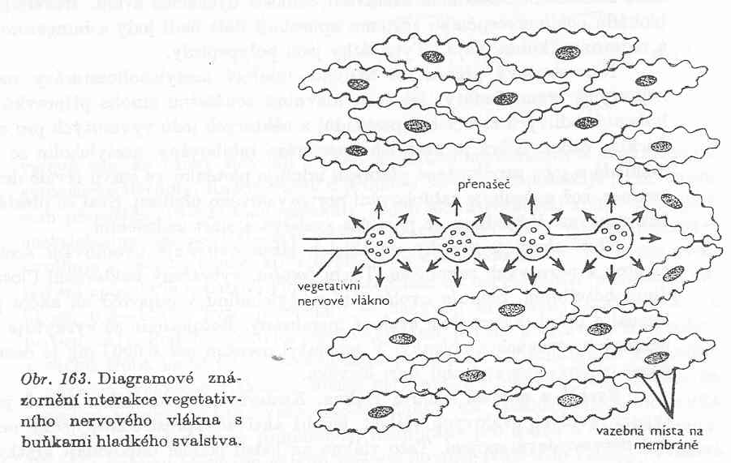
Hladký sval
Tenká aktinová filamenta,
bez sarkoplazmatického retikula,
pomalá kontrakce.
Varikozity – zakončení nervů (korálky na niti).
Některé bez podnětů – myogenní kontrakce
– vzrušiče se schopností spontánní depolarizace.
Srdeční sval
Příčně pruhovaný, mnohem delší akční potenciál než u kosterního svalu. Časté gap junctions – přenos akčního potenciálu z buňky na buňku.
Buňky s autorytmicitou – vzrušiče – myogenní srdce (měkkýši, hmyz, obratlovci) – viz srdce v cévní soustavě
Neurogenní srdce (krabi, pavouci) – původ srdečních rytmů z aktivních neuronů v srdečním gangliu u myokardu.
Odlišnost nervosvalových soustav bezobratlých
Létací svaly – na jeden vzruch 5 – 20 stahů (asynchronní, fibrilární svaly).
Svěrače lastur (ne příčně pruh.) iniciuje motoneuron s acetylcholinem. Pro udržení sevření není nutný ani on, ani depolarizace. Relaxace nastane až aktivitou v nervech, které uvolní serotonin.

Slide 15
Organizace a funkce nervových soustav
V průběhu fylogeneze od jednoduchých ke složitějším. několik samostatných typů s obecnými principy:
1. funkční diferenciace uvnitř nervové buňky: přijímací a zpracovávací část (dendrity, soma), vodivá část (axon).
2. shlukování – ganglia, z nich vodivé dráhy. Neuropil – síť
3. centralizace a hierarchizace → vznik hlavových (mozkových) ganglií
4. rozvoj v závislosti na celkovém počtu nerv. buněk
Difúzní soustava
Radiální nervová soustava
Bilaterální
Žebříčková
Kombinace žebříčkové
NS obratlovců

Slide 16
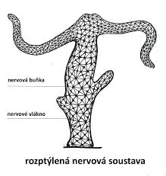
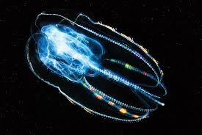
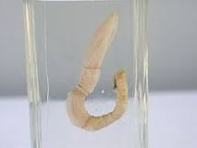
Nervové sítě bezobratlých
Difúzní soustava (Cnidaria). U některých (nezmar) jediný typ, jinde (Žebernatky Ctenophora, Žaludovci Enteropneusta, v kombinaci s ganglii Ostnokožci Echinodermata, sumky Ascidia, někteří měkkýši) větší část, nebo jen periferní část (Anelida, měkkýši).
Nezmar: síť jak při povrchu, tak trávicí dutině s mono- bi- a multipolárnímu buňkami. Žádná diferenciace.
Další typ dráždivých buněk: epiteliální svalové buňky s receptorovou a efektorovou částí samy reagují na podráždění.
ostnokožci
U hub nepropojené dráždivé buňky netvoří soustavu.
žebernatky
žaludovci

Slide 17
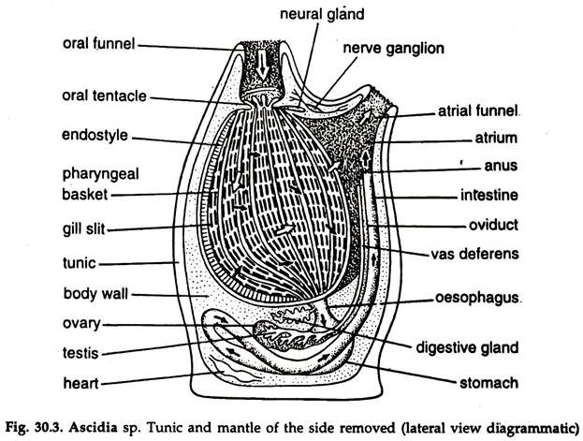
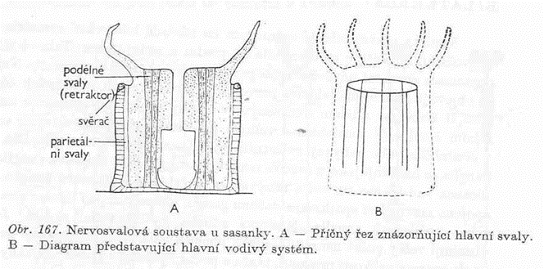
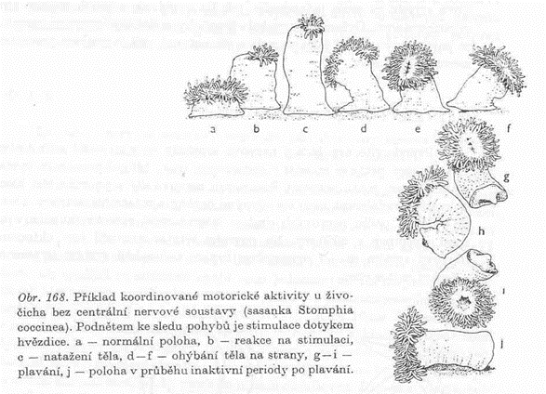
Sasanka: diferenciace:
a) síť multipolárních nervů (pomalé a difúzní vedení)
b) velké bipolární neurony s paralelním průběhem v mezenteriálních svalech /hlavní dráhy s rychlostí 120 cm/s, ostatní 10-20 cm/s)
Sumky – kombinace s ganglii

Slide 18
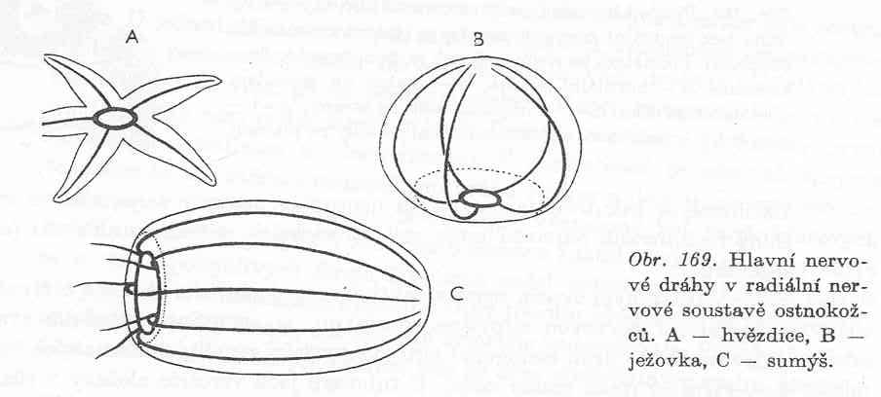
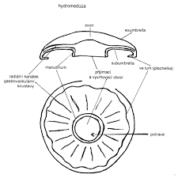
Ostnokožci
NS decentralizovaný
centralizace
Medúza: u plovoucích prodloužení výběžků multipolárních neuronů ve zvonu do dvou paralelních svazků rychle vedoucích vláken → vznik centrálního nervového okruhu (centralizace).
Radiální nervová soustava
Paprskovité uspořádání nejrozvinutější u ostnokožců. Na povrchu ektoneurální nervový systém (senzorický), hlouběji hyponeurální (motorický).
facilitace (maximální kontraktilní odpověď až při opakované stimulaci).
spontánní rytmická svalová aktivita
I přes nejjednodušší typ nervové soustavy je chování koordinované a často složité.
Žahavci - medůza

Slide 19
Bilaterální nervová soustava
Bilaterální symetrie → přední a zadní konec, nové možnosti centralizace.
1. rovnocenné shluky nervových buněk (ganglií) kdekoliv
2. přídové smysly → zvláštní význam ganglií v přídi – hlavová – mozková –
ganglia nad trávicí trubicí – nadjícnová. Složitost stavby. Fylogenetický růst jejich významu. Spojena s ganglii pod jícnem – podjícnová ganglia. Kontrola nad ostatními excitací a inhibicí.
Další progresivní znak: obří vlákna
„Červi“
Ploštěnci Acoela a primitivní měkkýši (chitoni) s náznaky
koncentrace v přídi

Slide 20
Anelida – nový typ: žebříčková nervová soustava.
První pár ganglií nad jícnem, druhy pod jícnem,
další pod trávicí trubicí (břišní nervová páska).
Fylogenetický význam: zvyšování významu mozkových ganglií.
Měkkýši
Základ: několik párů ganglií a dva páry nervových pruhů. Rozdílná stavba v rámci kmene Mozek hlavonožců se 14 laloky splynul ze dvou ganglií Velmi složité projevy nervové činnosti, i složitého chování (učení).
máloštětinatci

Slide 21
Členovci
Nervová soustava odvozená od žebříčkové:
1. zvětšení nadjícnových ganglií → mozkové ganglion (regulační mozkové centrum) i podjícnových ganglií
2. diferenciace ganglií břišní nervové pásky podle složitosti článků (končetiny, křídla, přívěsky). Ganglia někdy splývají (pavouci, mouchy). V motorické činnosti vymizely sítě.
Další vrchol (hmyz). Vznik komplikovaných smyslů, končetin, ústních přívěsků. Některé druhy aktivity (let, chůze, zpěv) jsou iniciovány zvláštními nemodulovanými povely speciálním interneuronům v torakálních gangliích, které potom samy vytvářejí vzorce signálů.

Slide 22
Nervová soustava obratlovců
CNS – mícha + mozek, periferní nervy
viz zoologie strunatců
Vývoj mozku strunatců a následně obratlovců ze dvou (tří) částí – diferenciace na 5
Mozkový kmen – prozen- + mezen- + rombencephalon jako pokračování míchy
Retikulární formace – pruh nervové tkáně síťovitého charakteru uvnitř mozkového kmene

Slide 23
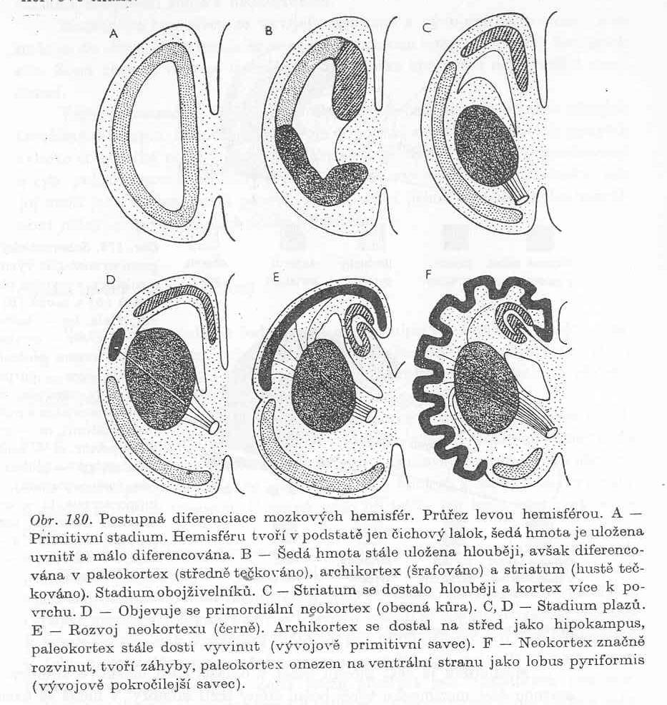
Prodloužená mícha
Mozeček
Střední mozek
Mezimozek
Koncový mozek
Kortex (paleo- střední část šedé hmoty → dolů archi- horní část šedé hmoty → nahoru neo- zatlačuje předchozí i následné) Striatum (spodní část šedé hmoty → dovnitř) Limbický systém (struktury paleo- a archikortexu)
Šedá hmota diferencovaná
Čichový lalok
Obojživ.
plazi
Archic.
Šedá hm. nediferenc
Paleoc.
striatum
Paleoc.
Parac.
Jednod. savci
plazi
Objevení primordiální
neocortex-kůra
Paleoc.

Slide 24
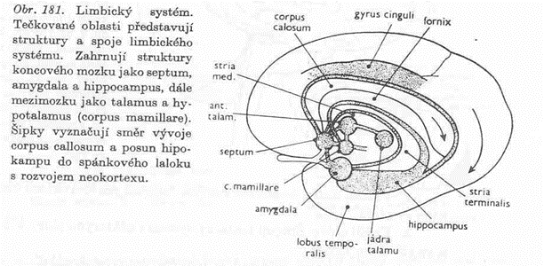
Limbický systém jako struktury konc. Mozku: septum, amygdala, hippocampus,
mezimozek: talamus, hypo- (corpus mamil), posun do spánkového laloku
Vývoj neoc. Intenzivní, malé změny limbického systému

